Slide 1
题型2:理解重要语句含意(以教材《记念刘和珍君》为例)
在《记念刘和珍君》一文中,鲁迅先生在评价刘和珍等爱国青年的义勇行为时说:“真的猛士,敢于直面惨淡的人生,敢于正视淋漓的鲜血。这是怎样的哀痛者和幸福者?”理解这些句子的含意,先要抓关键信息“惨淡的人生”“淋漓的鲜血”“哀痛者”“幸福者”,理解表层意:真正勇猛的革命志士,能勇敢面对反动统治者的血腥屠杀,毫不回避,愤然而起,前仆后继,为推翻黑暗的反动统治而英勇斗争。再结合“三一八”惨案的背景和文章主旨分析其深层意:赞颂那些勇敢面对统治者的血腥屠杀,为国家和民族的前途、人民的悲惨命运而哀痛,以英勇斗争、献身革命为最大幸福的革命志士。

Slide 2
一、重要句子类别及理解方法
类别 | 特点 | 方法
含蓄句 | 表达含蓄,含意丰富,有警示作用,富含哲理。 | 由表及里法。理解这类语句要从三个层面入手:①句表意,即表层意;②句内意,即深层意;③句外意,即引申出来的意义。高考题重点考查句外意。
修辞句 | 运用比喻、拟人、夸张、反语等修辞手法。 | 还原法。先确定句子运用的修辞手法,再将句子还原成没有运用修辞手法的、意思明白的句子。
结构句 | 总领句、总结句、过渡句、照应句等。 | 抓住位置法。判断句子在文中所处的位置,结合内容来确定句子含意。总领句要从它所领起的内容去找,总结句要从其上文中去找,过渡句要从它的上下文中去找。
主旨句 | 能体现文章的中心。 | 立足全文法。既要把握本句的字面意思,又要注意对文中其他观点句、态度句及情感句的把握。

Slide 3
二、理解语句含意题设问形式及审题定向
设问形式 | 1.(2019年北京卷)作者为什么说“你在没有走进这些胡同人家之前,关于北京文化的理解,是不便言深的”?请结合上下文具体说明。 2.(2017年全国Ⅲ卷)结合上下文,分析文中画横线的句子的含意。
审题定向 | 题干中往往有“说明”“分析”“解释”“理解”等作答动词和“含意”“意思”等表答题方向的名词。

Slide 4
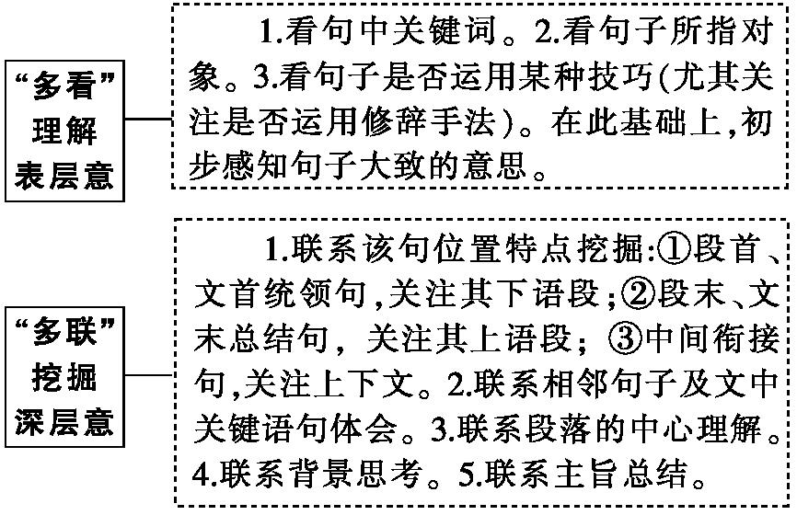
三、“多看”+“多联”答好理解语句含意题

Slide 5
(2017年全国Ⅲ卷)阅读下面的文字,完成后面的题目。
我们的裁缝店
李 娟
在城市里,裁缝和裁缝店越来越少了。但在喀吾图,生活迥然不同。这是游牧地区,人们体格普遍高大宽厚,再加上常年的繁重劳动,很多人身体都有着不同程度的变形,只有量身定做的衣服才能穿得平展。
我们租的店面实在太小了,十来个平方米,中间拉块布帘子,前半截做生意,后半截睡觉、做饭。但这样的房间一烧起炉子来便会特别暖和。很多个那样的日子,狂风呼啸,昏天暗地,小碎石子和冰雹砸在玻璃窗上,“啪啪啪啪”响个没完没了……但我们的房子里却温暖和平,锅里炖的风干羊肉溢出的香气一波一波地滚动,墙皮似乎都给香得酥掉了。

Slide 6
合缝……做成后,还得开扣眼、钉扣子、缝垫肩、缲裤边。浅色衣服还得洗一洗,缝纫
机经常加油,难免会染脏一点。而且烙铁也没有电熨斗那么干净,一不小心,黑黑的煤灰就从气孔漾出来,沾得到处都是。
是呀,从我们当裁缝的第一天起,就发誓一旦有别的出路,死也不会再干这个了。但假如有一天不做裁缝,我们还是得想办法赚钱过日子,过同样辛苦的生活。——可能干什么都一样的吧?
是这样的,帕孜依拉来做衬衣,我们给她弄得漂漂亮亮的,她穿上以后高兴得在镜子面前转来转去地看。但是我立刻发现袖子那里有一点不平,就殷勤地劝她脱下来,烧好烙铁,“滋——”地一家伙下去……烫煳一大片……
怎么办呢?我们商量了半天,把煳的地方裁掉,用同样的布接了一截子,将袖口做大,呈小喇叭的样式敞开,还钉上了漂亮的扣子。最后又给它取了个名字:“马蹄袖”。

Slide 7
但是后来……几乎全村的年轻女人都把衬衣袖子裁掉一截,跑来要求我们给她们加工“马蹄袖”。
干裁缝真的很辛苦,但那么多事情,一针一线的,不是说拆就能拆得掉的。当我再一次把一股线平稳准确地穿进一个针孔,总会在一刹那想通很多事情。
(有删改)
结合上下文,分析文中画横线的句子的含意。
答案 ①裁缝作为辛苦的谋生行当,看起来与其他行当一样;②但“我”但在做裁缝的过程中,对生活有了难忘的经历和体会,不由得对这一行当产生了特殊感情,感受到它的独特意义。

Slide 8
“多看”,理解表层意:
句子的关键内容是“干什么”“一样”。“干什么”是指干任何行业,“一样”是“一样辛苦”的意思,句子的字面意思是“干任何行业都一样辛苦”。
“多联”,挖掘深层意:
①联系句子位置,这句话是文中的过渡句,起承上启下的作用。承接上文描写的行业辛苦,引出结尾处裁缝行业给“我”带来的人生启示。②联系相邻句子及文中关键语句,根据原文“过同样辛苦的生活”“干裁缝真的很辛苦”可知,裁缝是辛苦的谋生行当,而“在一刹那想通很多事情”则含蓄地表达了“我”对这一行业的深厚情感和对辛苦踏实劳作、平稳真切生活的肯定。

